Slide 1
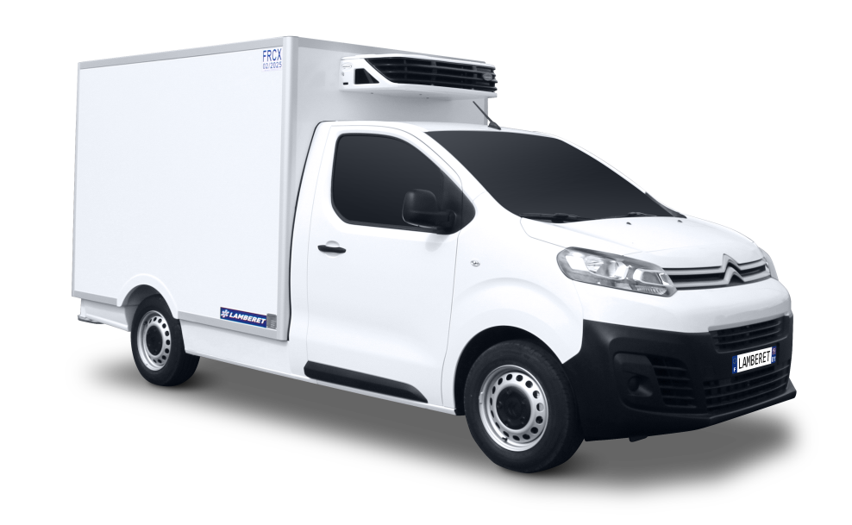
Jumpy
^{PLANCHER}
Produit recommandé Stellantis n° 09-43-K0-278
Volume record : jusqu’à 7,4m³
Passage de roues palettisable
Découvrez le en vidéo sur la chaine Lamberet :
> https://youtu.be/e-PAL6gIfHc
2 longueurs de cellule Lamberet
Courte compatible attelage ou Longue
Technologie Frigoline
Moulures aluminium . Bas de caisse caréné

Slide 2
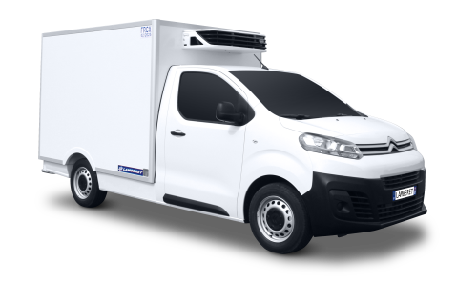
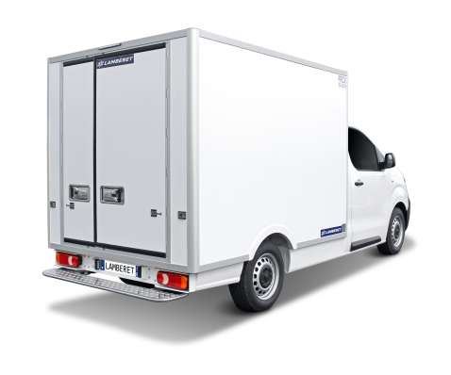
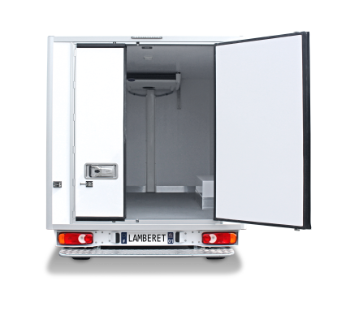
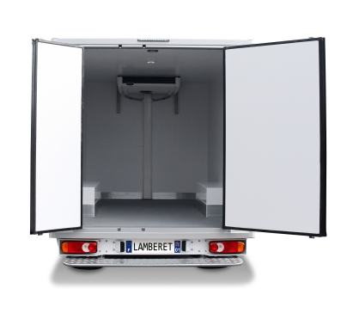
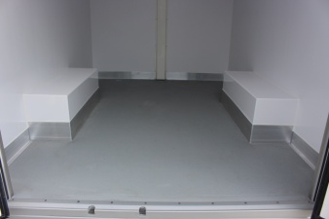
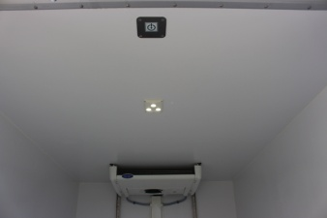
Jumpy
^{PLANCHER}
Cette carrosserie est destinée au transport sous température dirigée, en conformité avec la règlementation ATP en vigueur.
VEHICULE DE BASE A TRANSFORMER CITROEN Jumpy plancher
Jumpy plancher cabine empattement 3275. Incompatible : Pack chantier . Attelage remorque compatible uniquement avec la cellule Lamberet courte et si posé avant transformation. Si groupe frigorifique poulie-moteur (froid positif ou négatif) : 2.0 BlueHDi 145 EAT | 145 BVM : avec ou sans climatisation, avec Prise transformateur QC01. Tous: sans Stop&Start ou désactivable avec BTC. Données indicatives – Consultez nous au préalable pour vérifier la compatibilité, le délai et le dimensionnement du groupe.
CARROSSERIE & ISOLATION LAMBERET | FRIGOLINE
Cellule qualité ATP « Isotherme Renforcé » constituée d’un système étanche de panneaux composites 100% conformés, de technologie et fabrication Lamberet. Âme polyuréthane à très haut pouvoir isolant traité hydrophobe. Parois internes et externes en polyester indéformable, revêtu de gel-coat antibactérien. Absence de métal et de fixations traversantes évitant corrosion et pont thermique. Armement des faces latérales par inserts noyés prédisposant à la pose d’aménagements. Charge utile et résistance optimisés. De série: Ouverture arrière 2 battants OB2, poignées 1 mouvement Easy-Handle, éclairage intérieur LED, plancher gel-coat anti-dérapant gris avec 1 écoulement AVD et caissons de roues avec protection, marchepied arrière protection urbaine, 3ème feu stop à LED.
GROUPE FRIGORIFIQUE | CARRIER, THERMOKING, EDT …
Groupe froid classes A/POSITIF ou C/NÉGATIF, posé en face avant. Puissance et technologie (poulie-moteur) adaptées selon utilisation. Options de groupe: Bi-mode route et secteur, chauffage, enregistreur de température, contacteur de porte, déflecteur aérodynamique, certification Pharma, multi-température…
AMENAGEMENTS | TRAITEUR, DISTRIBUTION, VIANDE, MAREE, SANTE …
Porte arrière OB1 ou ouverture totale sur cadre boulonné OT2. Revêtement de plancher antidérapant aluminium damier ou gel-coat corindon, porte latérale, avec maintien ATP « isotherme renforcé », cloison fixe ou souple pour multi-température, étagères réglables & relevables, étage intermédiaire à clayettes ajourées amovibles, rails, lisses, toit porteur et penderies, seuil marée et écoulements, rideaux anti-déperdition, radar de stationnement, caméra de recul, publicité… Attelage remorque, uniquement sur version cellule Lamberet courte.
Dimensions indicatives (m) * | Cellule Lamberet Courte | Cellule Lamberet Longue
Empattement | 3.275 | 3.275
Longueur hors tout | 5.25 | 5.49
Largeur hors tout | 1.97 | 1.97
Hauteur hors tout | 2.39 | 2.39
Longueur utile maxi | 2.26 | 2.50
Largeur utile maxi | 1.78 | 1.78
Hauteur utile hors évaporateur | 1.70 | 1.70
Largeur | Hauteur entrée de porte AR | OB1: 0.90 I 1.69 ; OB2:1.40 I 1.69 ; OT2:1.78 I 1.69
Largeur | Hauteur entrée de porte lat. | 0.90 I 1.69 | 0.90 I 1.69
Largeur entre passage de roues | 1.21 | 1.21
Hauteur seuil de chargement | 0.69 | 0.69
Volume utile (m³) I *Caisses 60x40x32 yc. évaporateur | 6.7 I 58* | 7.4 I 66*
Masse (kg) (hors options et groupe) | 520 | 550
* Données selon versions. Document non contractuel. Visuels pouvant présenter des équipements optionnels. Dans le cadre de sa politique d’améliorations continues, LAMBERET se réserve le droit de modifier les caractéristiques des transformations sans préavis. Crédit photos: LAMBERET SAS – 092021
LAMBERET SAS | N°1 des véhicules utilitaires et industriels frigorifiques en Europe.
129 route de Vonnas - BP 43 - 01380 Saint-Cyr|Menthon – France | +33 (0)3 85 30 85 30 | communication@lamberet.fr

